Slide 1
СТМС - ЛЕКЦИЯ №06
Новые бетоны и технологии в конструкциях высотных зданий
СТМС

Slide 2
Вопросы:
1.Стратегические возможности бетона и железобетона.
2.Технологии монолитного строительства жилья

Slide 3
1.Стратегические возможности бетона и железобетона.
В России и в мире появились и получили широкое распространение новые эффективные вяжущие, модификаторы для вяжущих и бетонов, активные минеральные добавки и наполнители, армирующие волокна, новые технологические приемы и методы получения строительных компонентов.
Это все позволило создать и освоить производство новых видов бетона и значительно расширить номенклатуру применяемых в строительстве материалов: от суперлегких теплоизоляционных (объемной массой менее 100 кг/м³) до высокопрочных конструкционных (с прочностью на сжатие свыше 200 МПа).
Сегодня в строительстве применяется более 1000 различных видов бетона.
Наиболее полно современные возможности бетона проявились в создании и производстве высококачественных, высокотехнологичных бетонов (High Performance Concrete, НРС). Под этим термином, принятым в 1993 г. совместной рабочей группой ЕКБ/ФИП, объединены многокомпонентные бетоны с высокими эксплуатационными свойствами, прочностью, долговечностью, адсорбционной способностью, низким коэффициентом диффузии и истираемостью, надежными защитными свойствами по отношению к стальной арматуре, высокой химической стойкостью, бактерицидностью и стабильностью объема.
В обиход вошли новые термины и понятия, которые характеризуют технологии бетона в мире:
• высокопрочные бетоны (High-Strength concrete), прочность на сжатие составляет 80—150 МПа;
• сверхвысокопрочные бетоны (Ultra High-Strength concrete), прочность на сжатие — свыше 150 МПа;
• самоуплотняющиеся бетоны (Self Compacting);
• бетоны с улучшенными деформационными характеристиками с компенсированной усадкой или с расширением, а также с низкой экзотермией и повышенной термической трещиностойкостью;
• порошковые бетоны (Reactive Powder Concrete) — модифицированные мелкозернистые бетоны с прочностью на сжатие, равной 180—250 МПа;
• бетоны сверхнизкой проницаемости и с повышенной коррозионной стойкостью, не требующие «вторичной защиты» конструкции от агрессивных сред (марка по водонепроницаемости свыше W20, коэффициент фильтрации — не менее 0,2 х 1(Г¹⁰ см/с). Часть из перечисленных бетонов уже является основным конструкционным материалом современных сооружений и реализуется в больших масштабах.

Slide 4
Появление высококачественных бетонов открывает новые возможности в строительстве. Их уникальные свойства помогли реализовать такие проекты, как тоннель под Ла-Маншем, 125-этажный небоскреб в Чикаго высотой 610 м, мост через пролив Акаси в Японии с центральным пролетом, равным 1990 м (мировой рекорд 1990 г.).
Мост через пролив Нордамберленд в Восточной Канаде длиной 12,9 км сооружен на опорах, которые на глубину более 35 м погружены в воду.
В Москве в 2005 г. завершилось строительство комплекса «Федерация» общей высотой 510 м. В 2006 г. началась отделка фасадов комплекса. При возведении данного комплекса широко использовались новые бетоны и технологии в конструкциях высотных зданий. Разработаны технологии приготовления специальных цементов для особовысокопрочных бетонов. Получены DSP-композиты (уплотненные системы, содержащие в себе гомогенно распределенные ультрамалые частицы). Они включают в себя специально подготовленные цементы, микрокремнезем, заполнители и микроволокно, которые за счет специальных технологических приемов при в/ц = 0,12—0,22 позволяют достичь прочности 270 МПа при высокой стойкости к коррозионным воздействиям и истиранию.
Хорошо изучены и применяются бетоны на магнезиальных вяжущих. Их многие свойства лучше, чем у бетонов на портландцементе. Они не требуют влажного хранения при твердении, обеспечивают очень высокую огнестойкость и низкую теплопроводность, износостойкость, прочность при сжатии и изгибе.
Такие бетоны легко получить с различными видами и заполнителями, к примеру, неорганическими, типа известняк, мраморная крошка, асбест, песок, дробленый камень и гравий, каолин, гранулированные шлаки, сульфат магния и пигменты, или органическими, скажем, опилки, стружка, резиновый дробленый материал и т. д.
Магнезиальные бетоны характеризуются эластичностью, высокой ранней прочностью, мягкостью, стойкостью к действию масел, смазок, лаков и красок, органических растворителей, щелочей и солей, включая сульфаты. Они обладают бактерицидными свойствами. Сегодня такие бетоны широко используются в качестве материала для полов в зданиях индустриального, торгового и жилищного назначения, а также стяжек под полы из ковровых материалов и линолеума, изоляционных составов адгезивов.

Slide 5
При изготовлении художественных изделий были использованы бетоны на фосфатных цементах. Благодаря очень коротким срокам схватывания они используются при ремонте на объектах гражданского и промышленного строительства, прежде всего автострад, труб и сборных железобетонных изделий. Много достоинств у кислотостойких бетонов.
Получают такие бетоны, используя в качестве связующего так называемое растворимое стекло — высоковязкий водный раствор силикатов натрия или калия с высоким силикатным модулем.
Заполнители таких бетонов обладают растворимостью в кислотах (максимум 1 % по массе). Эта способность определяема их минералогическим составом и структурой. Как правило, используют плотный кварц, базальт или порфир, в отличие от цементных бетонов повышение доли тончайших фракций сказывается в высшей степени позитивно.
Заполнители содержат в себе около 30 % частиц с крупностью менее 0,25 мм. Растворимое стекло вводится при приготовлении бетона в количествах, необходимых для обеспечения нормальной удобоукладываемости (около 12 %). Развитие получили огнестойкие, электропроводящие, радиоэкранирующие, гидратные, а также сверхтяжелые бетоны.
На долговечность бетона отрицательно влияет коррозия, наносящая большой ущерб строительному комплексу. Коррозия возникает в результате разрушающего воздействия окружающей среды. Агрессивному воздействию подвергается от 15 до 75 % конструкций здания или сооружения по причине несоблюдения требований нормативов.
На долговечность влияет и то, что активно внедряют в производство нетрадиционные материалы: золы, шлаки, новые виды вяжущих, химические добавки, арматурные стали.

Slide 6
При строительстве высотных зданий требуется уменьшение массы здания, индустриальность монтажа и ресурсосбережение.
Но с уменьшением толщины «полок» и «стенок» конструкции увеличивается коррозионная уязвимость.
Для защиты бетона возможно использование различных способов обмазочных, склеенных, обкладочных материалов с целью создания водоотталкивающего слоя. Увеличению водостойкости цемента способствует пористость, добавки, связывающие гидроокись кальция, ускорители или замедлители гидролиза.
В строительной практике широко применяются интегральные капиллярные системы (ИКС), которые хорошо взаимодействуют с химическими компонентами, входящими в состав ИКС, с вяжущим веществом бетона. Смесь химикатов образует кристаллы, которые закрывают капилляры и усадочные трещины, вытесняя при этом воду.
Стратегические возможности бетона и железобетона замыкаются на проблемах энергоресурсосбережения при производстве бетона, на вопросах сейсмостойкости зданий и сооружений из железобетона, модификации бетона, применения суперпластификаторов, добавки для бетона.
Концепция бетонов ВЭС (высокие эксплуатационные свойства) заключается в следующем.
Доступная технология производства бетонных смесей и бетонов с широким диапазоном свойств, основанная на использовании сложившейся производственной базы и традиционных материалов.
2. Высокие физико-технические характеристики бетонов — высокая прочность, низкая проницаемость для воды и газов, низкая усадка, ползучесть, повышенная коррозионная стойкость и долговечность, т. е. свойства, сочетание которых или преобладание одного из которых обеспечивает высокую надежность конструкции в зависимости от условий эксплуатации.

Slide 7
Бетоны нового поколения — это модифицированные комплексом высокоэффективных добавок цементные системы.
Набор добавок практически один:
а) водонерастворимые дисперсные материалы, в основном техногенного происхождения (микрокремнезем, граншлаки), в меньшей степени — природные (метакаолин и зола от сжигания рисовой шелухи);
б) водорастворимые органические материалы, суперпластификаторы.
Материально-техническая и нормативная база для массового производства бетонов ВЭС была создана еще в 1996 г. К тому времени в НИИЖБ и ООО «Предприятие Мастер Бетон» были разработаны и начали выпускаться уникальные по составу и форме добавки на органоминеральной основе, которые сейчас известны как модификаторы серии «МБ».
Благодаря тому что в их составе содержатся все необходимые компоненты бетонов ВЭС, а также удобству в применении (т. е. «технологичности») практически каждый рядовой БСУ оказался в состоянии производить бетоны ВЭС.
Модификаторы серии «МБ» — это поликомпонентные порошкообразные продукты разных типов: МБ-01, МБ-ЗОС, МБ-50С, «Эмбэлит», подразделяющиеся, в свою очередь, на марки.
В зависимости от соотношения ингредиентов различаются потребительские свойства материалов и их назначение: от обеспечения высокой и сверхвысокой прочности до придания бетону специальных свойств (низкой проницаемости и повышенной коррозионной стойкости, компенсации усадки или расширения).

Slide 8
Приведем опыт применения новых бетонов и технологий в современной практике строительства высотных зданий.
1. Высокопрочные тяжелые бетоны прочностью на сжатие, составляющей 80—120 МПа, в комплексе «Федерация» и в Московском международном деловом центре (ММДЦ) «Москва-Сити» (рис. 3.1, 3.2).
2. Колонны и стены ядра, согласно проекту, выполняются из бетона класса В80—В90, перекрытия — из бетонов класса В40, узел сопряжения колонн и стен с перекрытиями — из бетонов В80—В90, общий объем конструкций из высокопрочных бетонов классов В80—В90 составил 32 000 м³.
Подача насосами смеси на высоту до 350 м требовала оптимизации их консистенции, что и было сделано: подобраны составы бетонных смесей с маркой подвижности П5 (осадка конуса составляет 22—24 см).
При разработке технологии бетонных работ решались следующие задачи:
• обеспечение скорости возведения конструкции одного этажа — не более 7 суток;
• обеспечение перекачиваемости смеси — на высоту до 350 м;
• подготовка не менее трех заводов-производителей смеси для высокопрочных бетонов;
• бетонирование в условиях низких отрицательных температур;
• распалубка вертикальных конструкций — через 12—14 ч после бетонирования;
• организация системы контроля качества высокопрочного бетона на стройплощадке;
• обеспечение надежного качества производства бетонных смесей на заводах.

Slide 9
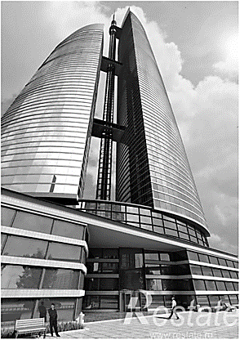
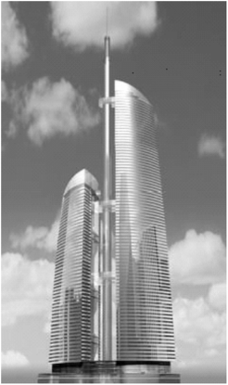
Рис. 3.2. ММДЦ «Москва-Сити»
Рис. 3.1. Комплекс «Федерация»

Slide 10
Все задачи решались в полном соответствии с «Технологическим регламентом», который, являясь обязательным приложением к проекту производства работ, предназначался для стройплощадки, бетонных заводов и служб, контролирующих качество.
Бетонные смеси марок БСГ В80 П5 и БСГ В90 П5, производимые разными заводами, незначительно отличаются между собой соотношением компонентов в кг/м³:
- ПЦ 500 ДО-500-520, песок с М_{кр} = 2,5-2,8-750-780, щебень гранитный Фр 5-10 мм/5-20 мм-250-250-400/500-740, но имеют фиксированную по отношению к цементу дозировку модификатора (20 %) в/ц = 0,27.
В целях сокращения консистенции смеси и улучшения перекачиваемости в состав бетона вводится кремнийорганическая эмульсия КЭ 30-04 в количестве 0,3—0,5 кг/м³.
Важно, что прочность бетонов определялась по образцам, приготовленным и испытанным в лабораториях заводов и стройплощадки, т. е. качество оценивалось не только после приготовления смесей на заводах, но и с учетом их доставки к месту укладки с расчетом на то, что автобетоносмесители являются технологическим, а не просто транспортным средством.
Фактическая прочность бетонов из смесей разных заводов соответствует уровню В90 и В80, высокая марочность бетонов является свидетельством надежности предложенной заводами технологии производства бетонных смесей.

Slide 11
2.Технологии монолитного строительства жилья
Основные этапы строительства многоэтажных домов по монолитной технологии. Любое строительство многоэтажного дома по монолитной технологии — процедура длительная и кропотливая. Причем, это касается не только самих строительных работ, но и утверждения проекта и прочей бумажной документации.
Рассмотрим основные этапы возведения монолитной многоэтажки:
1. Пожалуй, самый сложный этап связан как раз не со строительством. Для начала необходимо получить разрешение на застройку и выбрать подходящий участок. Затем наступает тяжёлый период согласований спорных моментов с местной администрацией (учитывая всю сложность сферы городского строительства, этот этап отнимет огромное количество времени и нервов).
2. На выделенном участке земли проводится геологическая и топологическая разведка . Необходимо верно определить тип почвы и ее состав, глубину залегания грунтовых вод, уровень промерзания почвы и прочие важные показатели.
3. Крайне важным этапом является разработка проекта многоэтажного дома . Он включает в себя всю необходимую документацию по строительству: расчёт материала, инженерные системы, разрезы, поэтажные планы, итоговую смету. Проект является последним бумажным документом и после него начинаются этапы строительных работ.
4. Производится разбивка участка и стартуют подготовительные работы по подготовке фундамента. Необходимо вырыть котлован и вбить сваи под фундамент. После этого начинается монтаж каркаса из арматуры (используют прут прямоугольного или круглого сечения). При строительстве многоэтажного дома по монолитной технологии каркас выполняет важную роль - придаёт конструкции необходимую жёсткость.

Slide 12
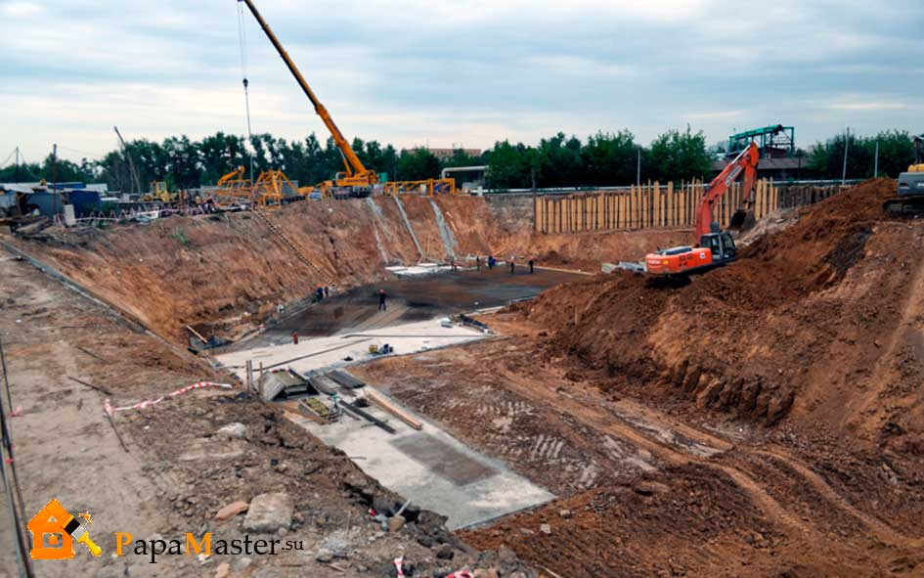
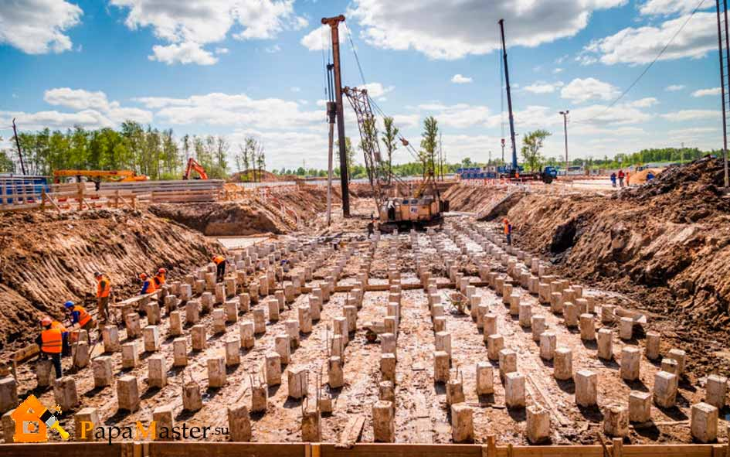
5. Выполняется монтаж съёмной опалубки из деревянных щитов, пенополистирола или пластика. Можно использовать готовую опалубку. По окончании сборки производят заливку бетонного раствора с дальнейшей трамбовкой (используют глубинные вибраторы). Теперь осталось дождаться полного высыхания и затвердения смеси, после чего опалубку демонтируют. С целью ускорения процесса могут использоваться различные добавки. По такому принципу возводят этаж за этажом.
6. Утепление и отделку фасада производят после полного высыхания последнего слоя бетона. На это уходит не менее 28 дней, а в сырую и холодную погоду ещё больше.
7. На заключительном этапе дом подключают ко всем необходимым коммуникациям. После этого облагораживают примыкающую к дому территорию.
Котлован под строительство жилого дома Свайное поле под монолитный дом

Slide 13
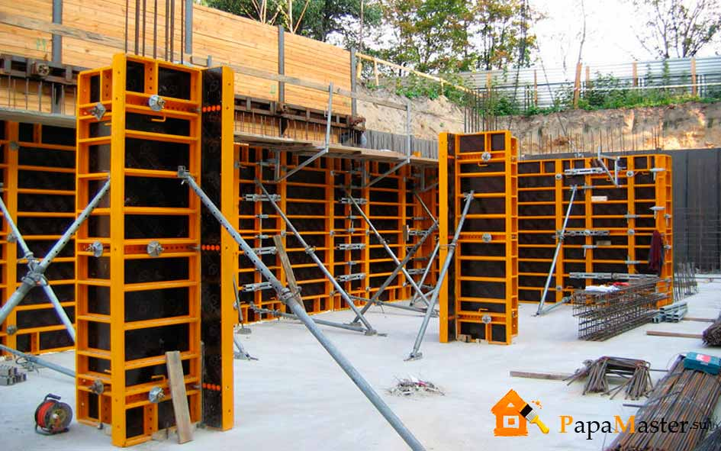
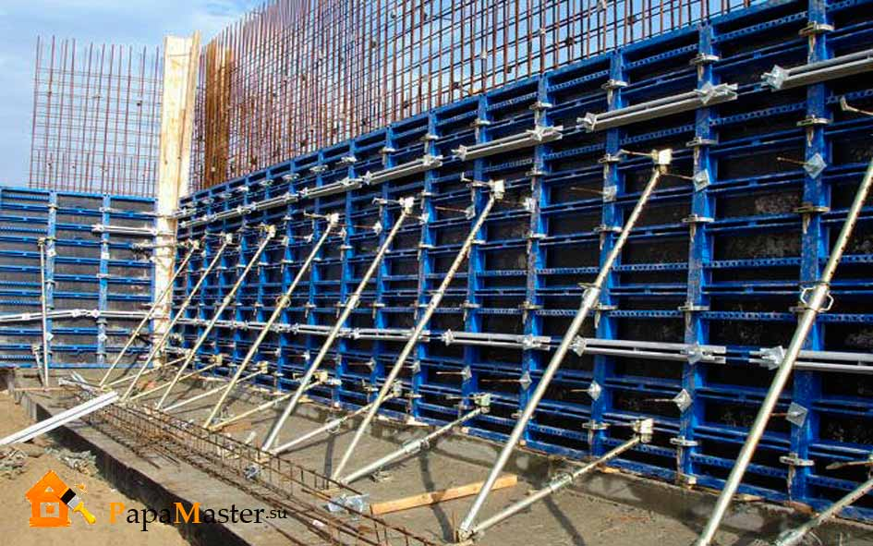
Съемная опалубка Съемная стеновая опалубка

Slide 14
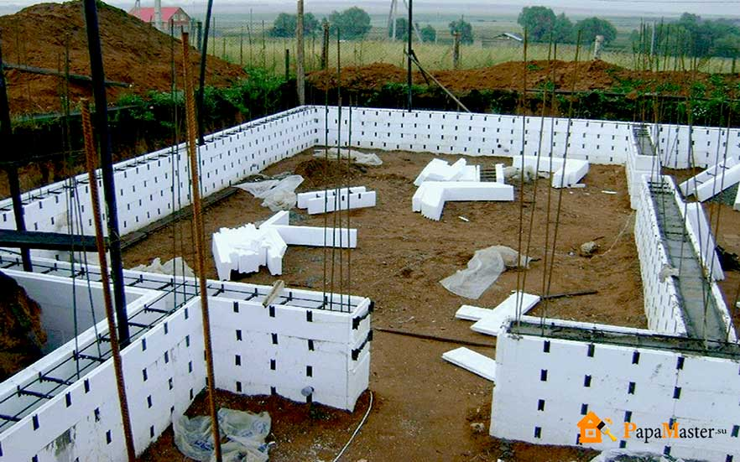
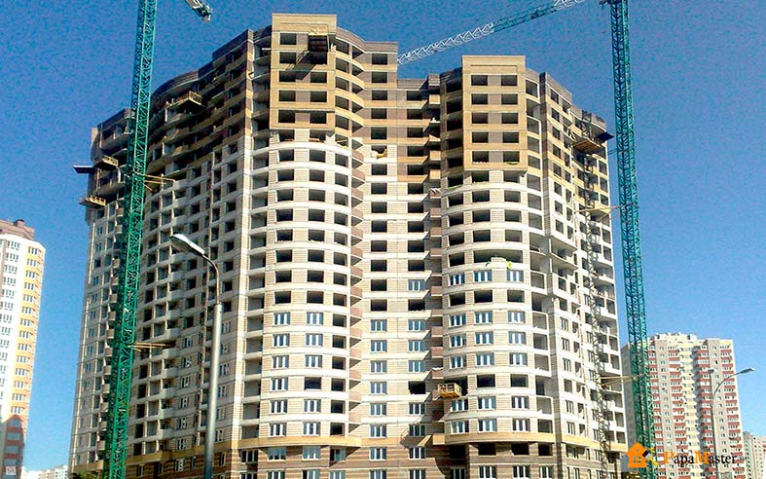
Несъемная опалубка Строительство многоэтажного здания по монолитной технологии

Slide 15
Преимущества монолитных многоэтажных домов
Монолитные многоэтажки имеют очевидные преимущества по сравнению с кирпичными и панельными аналогами:
Прежде всего стоит выделить их надёжность и компактность.
Немаловажной составляющей является внешняя привлекательность.
Утеплённая и оштукатуренная монолитная многоэтажка выглядит гораздо лучше панельной или кирпичной.
Помимо этого, очень часто при строительстве многоэтажного дома по монолитной технологии используют дополнительные архитектурные приёмы и элементы: выступы, эркеры, изогнутую форму стен, оконные проёмы с оригинальной геометрией.
Одним из ключевых преимуществ является прочность. Благодаря особой технологии строительства, монолитная конструкция имеет меньше стыков, что позволяет существенно увеличить срок эксплуатации. Такие здания можно строить в сейсмически активных районах.
Монолитные многоэтажки идеальны в качестве объектов с развитой инфраструктурой. В цокольных и первых этажах есть возможность обустройства торговых точек, спортивных учреждений, парковок и прочих заведений.
Недостатки монолитных высоток
К недостаткам относятся причины не имеющие отношения к эксплуатационным характеристикам строений. Главным негативным моментом является вероятность смещения сроков сдачи объекта. Происходит это из-за неправильного просчёта или при ухудшении погодных условий. Сюда можно отнести и сложность работы, потому что далеко не каждая фирма может осилить монолитное строение.
технологии возведения монолитных конструкций высотных зданий

Slide 16
Благодарю за внимание!

